Slide 1

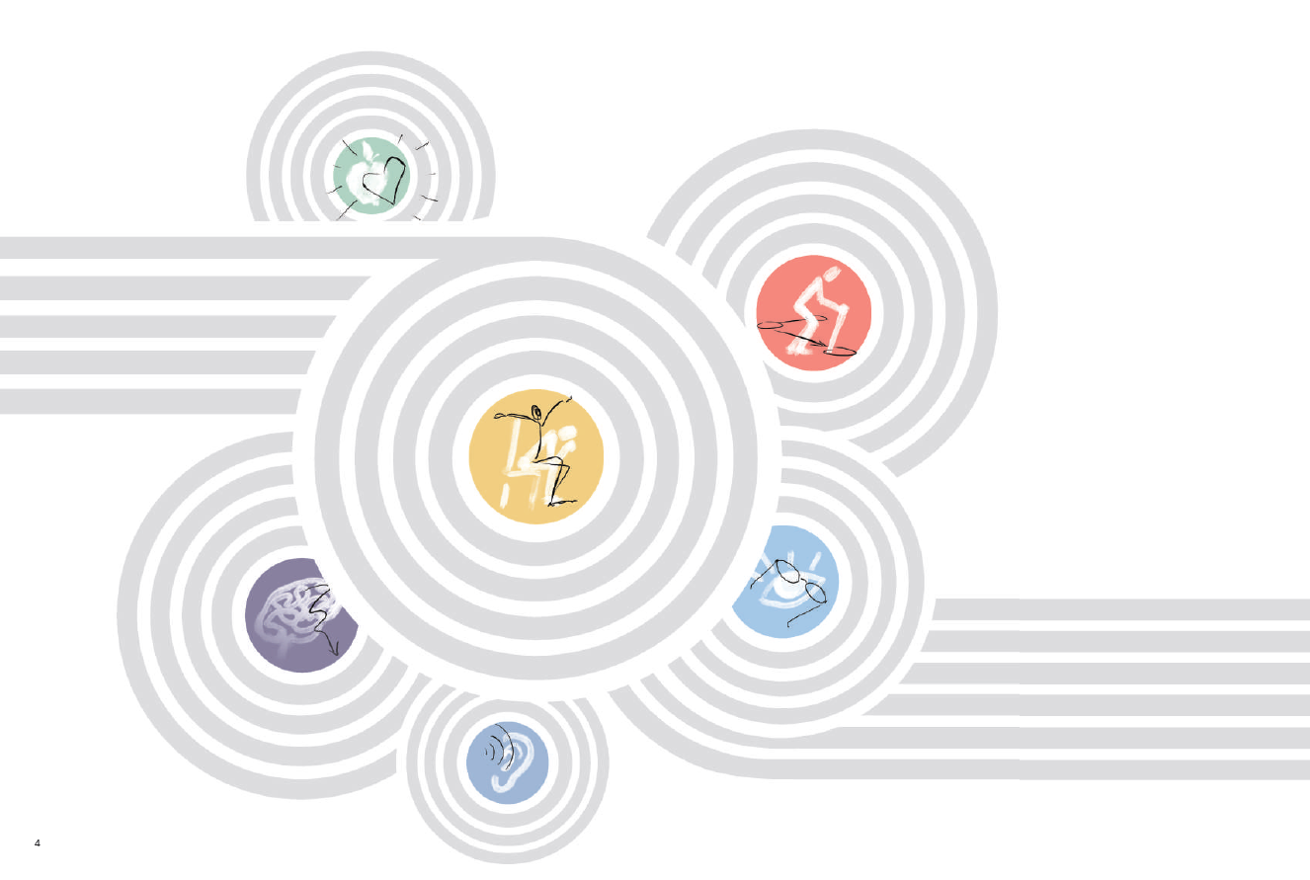




Programme ICOPE de l’OMS Soins intégrés pour la personne âgée
Docteur Yannick GASNIER
Chef du pôle de Gériatrie
Du CH de Bigorre
ETVPD 65
Notes:
20s

Slide 2

World Report on Ageing and Health
”Vieillir en Bonne Santé » :
Conserver ses fonctions avec l’avance en âge
Continuer à être ce que l’on est, à faire ce qui est important pour nous.
Notes:
Mais quelle est la définition de Viellir en bonne santé?

Slide 3
World Report on Ageing and Health
”Vieillir en Bonne Santé » :
Conserver ses fonctions avec l’avance en âge
Continuer à être ce que l’on est, à faire ce qui est important pour nous.
Notes:
Mais quelle est la définition de Viellir en bonne santé?

Slide 4

Vieillir en bonne santé « Healthy ageing »
Définition
Un processus de développement et de maintien de l’ « aptitude fonctionnelle » qui permet aux personnes âgées de jouir d’un état de bien-être
Le concept d’« aptitude fonctionnelle » est défini par tous les éléments liés à la santé qui permettent aux gens de continuer à faire ce qui pour eux a de la valeur

Slide 5
Aptitude Fonctionnelle
Déterminée par les interactions entre:
La capacité intrinsèque: ensemble des capacités physiques et mentales d’un individu
L’environnement: tous les facteurs du monde extérieur qui forment le contexte de la vie d’un individu
Notes:
C’est la capacité fonctionnelle

Slide 6
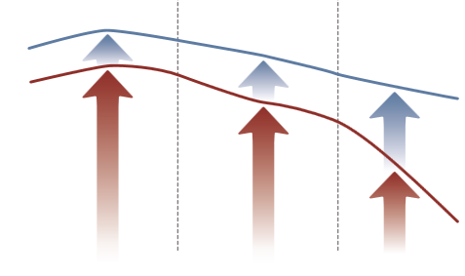
Evolution de la capacité intrinsèque et de l’aptitude fonctionnelle
ROBUSTE
PRE-FRAGILE FRAGILE
DEPENDANT
OBJECTIFS
Early aging (avant 70 ans): augmenter sa capacité intrinsèque, rester robuste
Late aging (après 75 ans): améliorer, préserver ou ralentir le déclin de la capacité intrinsèque
Elevées et stables
En baisse
Pertes significatives
Aptitude
fonctionnelle
Capacité
intrinsèque
Santé
Prévenir les maladies chroniques ou assurer la détection et le contrôle précoce
Inverser ou ralentir le déclin des capacités
Traiter les maladies chroniques avancées
Environnement
Promouvoir des comportements renforçant les capacités
Supprimer les obstacles à la participation, compenser la perte de capacités
OMS: Rapport mondial sur le vieillissement et la santé
Notes:
Evolution de nos capacités à partir de l’âge adulte (« seconde moitié » de la vie)
Intrinsic capacity does not remain constant in our life, it declines with increasing age. It is the same for FA. For many individuals, we can identify schematically three periods for IC and FA. First, the period of high and stable capacity when they are younger, then period of declining capacity, and finally a significant loss of capacity. These three periods correspond to the three categories of seniors: robust, pre-frail or frail and dependent.
. Ce Déclin est influencé par l’environnement physique et social, les caractéristiques personnelles et le mode de vie (adoption et maintien de comportements sains) ce qui va determiner d’élaborer une stratégie de prévention de ce déclin : Quelles actions de santé ? Quels moyens de prévention ? Quelles adaptations de l’environnement ?
Each of these three periods requires different interventions
Early aging: le but à ce moment là est d’augmenter au maximum ses capacités intrinsèques pour aborder le late aging avec le maximum de réserves possibles.

Slide 7
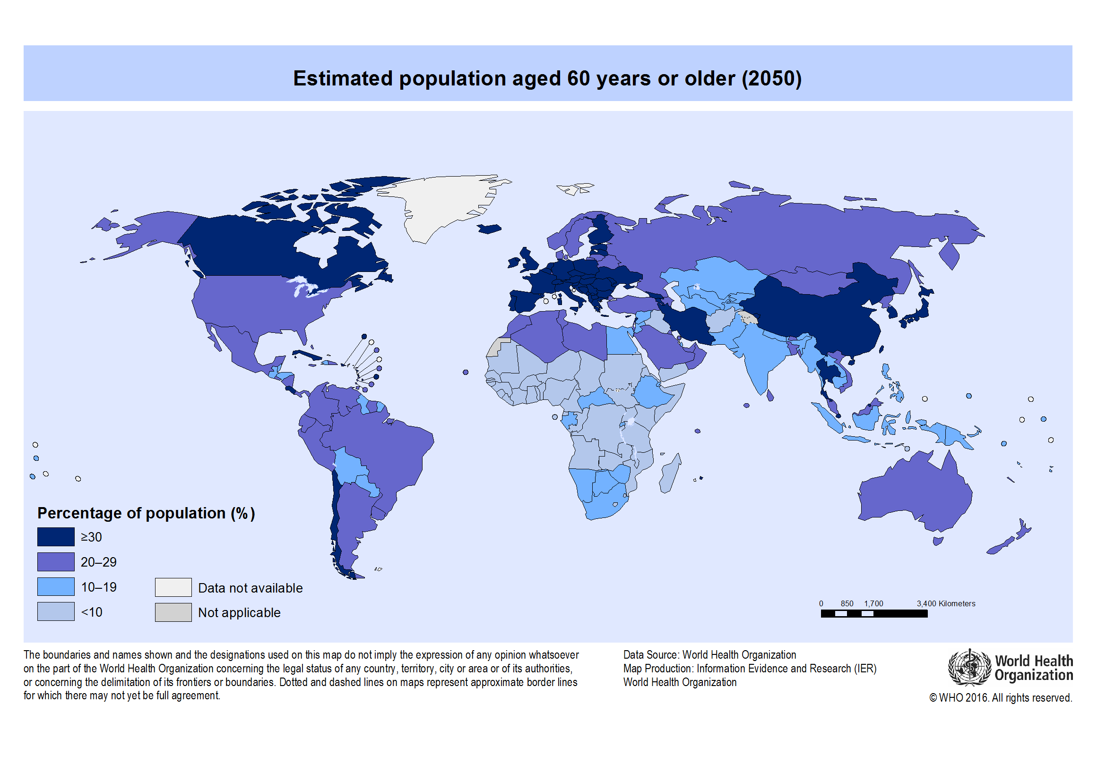


Objectif OMS: réduire le nombre de sujets dépendants de 15 millions d’ici 2025
Avec l’augmentation de l’espérance de vie, le vieillissement démographique devient mondial
2015: 900 millions de + de 60 ans
2050: 2 milliards estimés
Notes:
l’OMS affiche pour objectif de réduire de 15 millions dans le monde le nombre de sujets dépendants à l’horizon 2025.

Slide 8




Trois catégories de personnes âgées
Personnes âgées en bonne santé
50% des sujets ≥ 65 ans
Robustes
Personnes âgées fragiles ou pré-fragiles
30% des sujets ≥ 65 ans pré-fragiles et 15% fragiles
Perte de poids involontaire, fatigue, faiblesse musculaire, lenteur à la marche, sédentarité
Réversible
Fragiles
Personnes âgées dépendantes
5-10% des sujets ≥ 65 ans
Perte d’autonomie pour la activités de base de la vie quotidienne
Dépendants
Notes:
Pour gommer le facteur âge et définir une cible d’intervention, on a pris l’habitude depuis quelques années de répartir les sujets âgés en 3 catégories:
Les SA en bonne santé qui représentent 50% de cette population. Ils ont des atteintes très minimes des fonctions physiologiques et peu ou pas de pathologies.
Les SA pré-fragiles 30% ou fragiles 15% qui sont dans une situation instable du fait d’une perte des réserves physiologiques qui diminue les capacités d’adaptation au stress.
Les SA dépendants qui représentent 5-10% de cette population, ils sont le plus souvent hospitalisés ou en institution.
Une fois que la dépendance est établie n’est plus réversible,

Slide 9
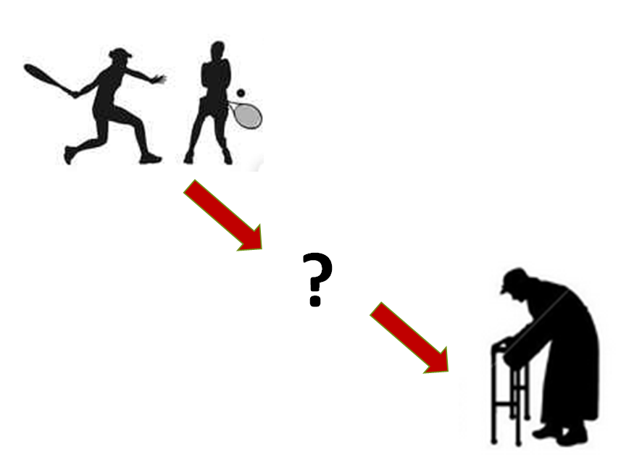
Modèle de prévention de la dépendance
Intervient précocement avant la « Fragilité »
ROBUSTES
FRAGILES
ICOPE
DEPENDANTS
Dès la deuxième moitié de la vie…
Notes:
Aujourd’hui l’OMS propose une prise en charge précoce avant que le sujet ne soit fragile

Slide 10
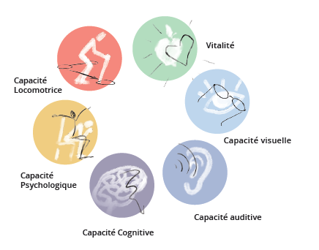
Programme ICOPE de l’OMS
Objectif
Diminuer le nombre de personnes âgées dépendantes
Nouveauté
Modèle préventif vs curatif
Médecine digitale
Autonomisation du patient (senior : acteur de sa propre santé)
Méthode
Surveillance des capacités fonctionnelles de la personne : nutrition, cognition, vision, audition, locomotion et thymie
Soins intégrés prenant en compte
Les fonctions (physiques et mentales)
Les pathologies associées
Le social et l’environnement
Utilisation des ressources de proximité
➔ Mise en place d’un programme de prévention de la dépendance en 5 étapes (ICOPE) porté par l’ensemble des acteurs intervenant dans le parcours de la personne âgée

Slide 11
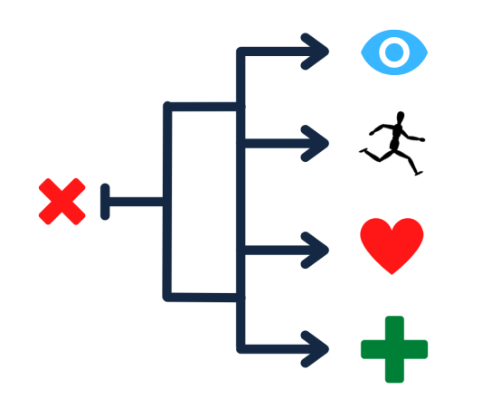

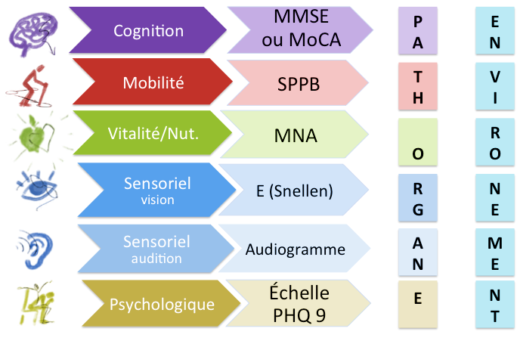
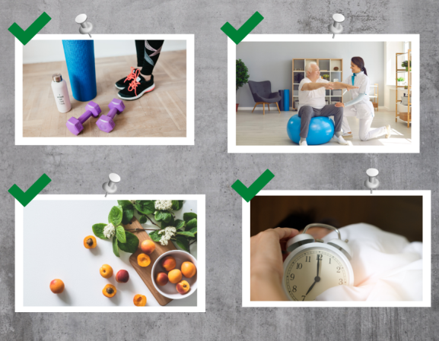


1
2
3
4
Plan de soin
personnalisé
Suivi parcours de soin
Dépistage
Évaluation
Outil simple et rapide, utilisable par tout professionnel formé
Auto-évaluation par le senior ou son aidant après apprentissage
Si une capacité est altérée au Step1 :
Exploration des différents domaines,
des pathologies associées et des
besoins sociaux et environnementaux
Centré sur la personne, en fonction de ses envies et motivations
Interventions pluridisciplinaires
Fléchage du parcours de soin pour les cas complexes en lien avec les spécialités de gériatrie
5
Implication des collectivités et soutien aux aidants
Notes:
Le Step1 est le dépistage.
Le Step 2 correspond à l’évaluation gérontologique des domaines touchés par les acteurs du premier recours conduisant à l’élaboration de plan d’intervention personnalisé qui s’appelle le Step3.
Le Step 4 concerne la mise en pratique et le suivi du plan d’intervention proposé au senior et le fléchage du parcours de soin.
Le Step 5 qui n’est pas une étape chronologique mais plutôt transversale, est centré sur la place des collectivités et le soutien aux aidants.

Slide 12
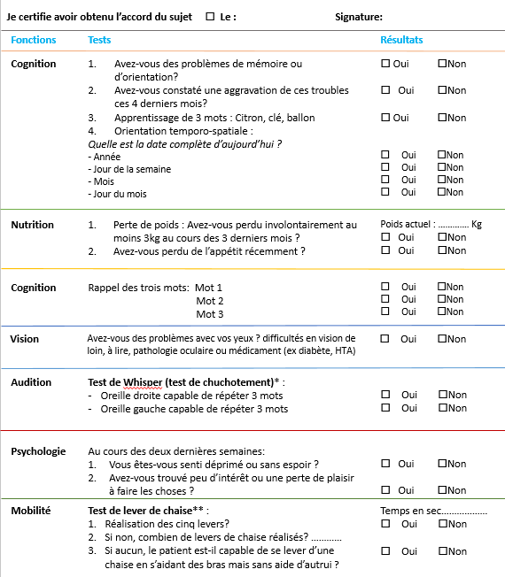

Dépistage et réitération tous les 6 mois
10 à 15 min
Etape 1
Si anomalie identifiée à une fonction ou plus : évaluation approfondie de la ou des fonctions concernées
Notes:
Concernant le dépistage ou le Step1, l’OMS propose un outil de dépistage, très simple, utilisable par des acteurs qui ne sont pas forcément des professionnels de santé. Il permet une évaluation simple et rapide des 6 domaines de la capacité intrinsèque La passation dure environ 8 minutes. La cognition est évaluée par une question sur la plainte de mémoire, le test de 3 mots, et une question sur la date du jour. L’état nutritionnel est évalué par deux questions sur la perte récente de poids et d’appétit. Pour la vision, on pose la question sur les problèmes de la vue et sur le traitement pour l’HTA ou le diabète. L’audition est évalué par le test de chuchotement ou Whisper. Pour la psychologie, deux questions sont posées pour évaluer la présence et l'intensité des symptômes dépressifs.
Et finalement pour la mobilité, on utilise le test de lever de chaise.

Slide 13
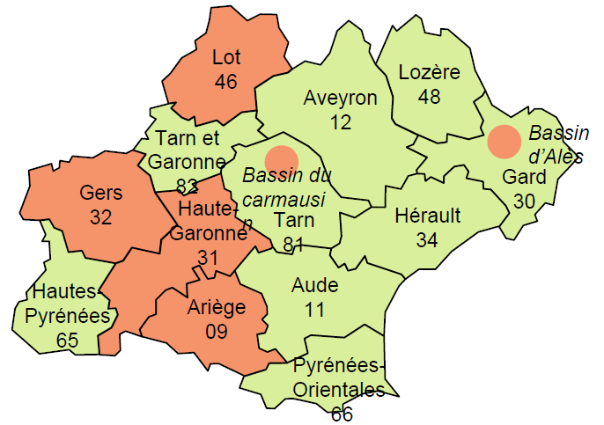
Déploiement du programme ICOPE en Occitanie
Porté depuis 2019 par le Gérontopôle de Toulouse, Centre Collaborateur de l’OMS pour la Fragilité, la Recherche Clinique et la Formation en Gériatrie
avec le soutien de l’ARS Occitanie
Objectif: Implémentation du programme ICOPE en pratique clinique en Occitanie
Population cible: Personnes autonomes (robustes, pré-fragiles et fragiles) de 60 ans et plus vivant à domicile
Acteurs: Tout professionnel formé, aidants, seniors
Méthode: Suivi de 6 fonctions majeures tous les 6 mois => à l’aide des outils numériques
Notes:
La population cible est des seniors autonomes de 60 ans et plus. La méthode est basée sur une surveillance répétée des 6 capacités fonctionnelles de seniors tous les 4 à 6 mois. Toute personne peut réaliser le Step1: les professionnels de santé, les professionnels formés mais aussi les aidants et les seniors eux-mêmes.

Slide 14

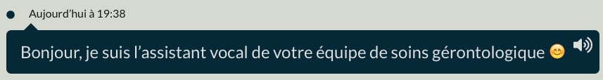

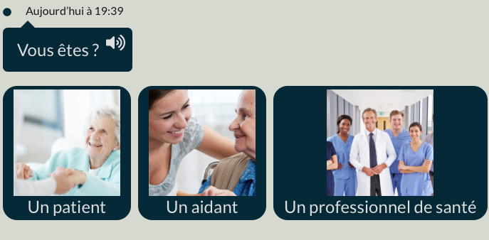


Outils utilisés pour faciliter le déploiement
du programme ICOPE
Application
ICOPE MONITOR
ICOPEBOT
Deux outils numériques pour réaliser le Step1
Application ICOPE MONITOR: sur smartphone ou tablette
Robot conversationnel ICOPEBOT: sur ordinateur, smartphone ou tablette (https://icopebot.botdesign.net)
Ces deux outils sont utilisables en mode professionnel et en mode autoévaluation par le senior ou l’aidant
Base de données ICOPE
Recueil de l’ensemble des données saisies dans les deux outils digitaux Step1 (https://icope.chu-toulouse.fr/home)
Accessible par les professionnels de santé
Permet le suivi des patients
ICOPEBOT site web: https://icopebot.botdesign.net
Base de données ICOPE
Lien site web: https://icope.chu-toulouse.fr/home
pour les professionnels de santé
Notes:
Pour faciliter la réalisation du Step1, deux outils numériques ont été développés par le Gérontopôle : l’application ICOPE MONITOR, utilisable sur smartphone et tablette et le robot conversationnel ICOPEBOT, accessible via un site web. Ces outils ont deux modes d’utilisation: le mode professionnel permettant aux professionnels de faire le test pour leurs patients et le mode autoévaluation pour les seniors ou leurs aidants. Les deux outils sont connectés à une base de données sécurisée qui s’appelle base de données ICOPE, accessible uniquement aux professionnels de santé. 60s

Slide 15
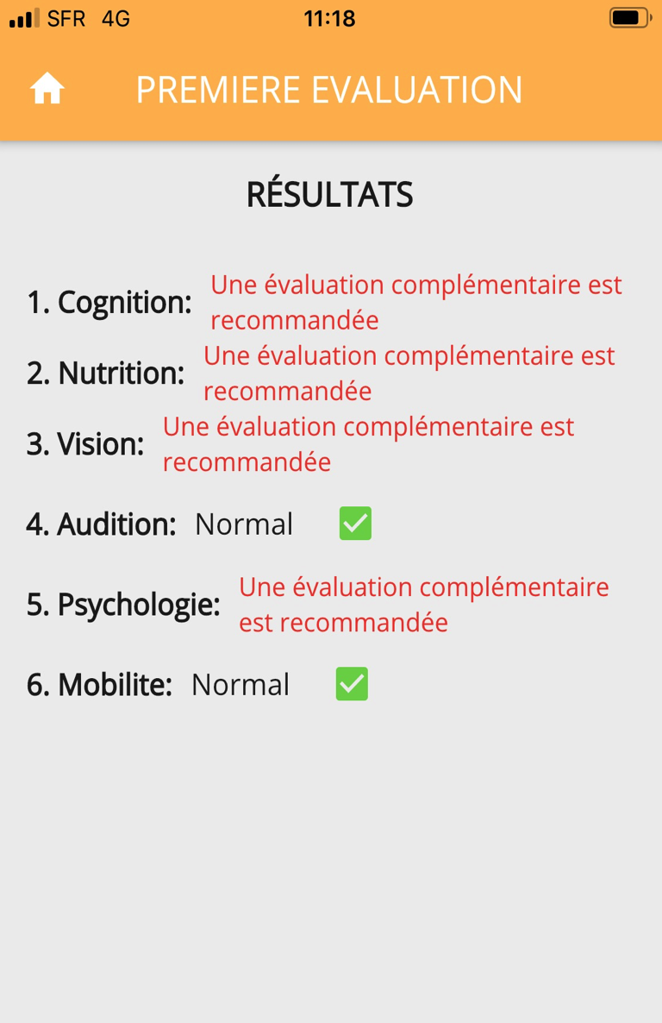
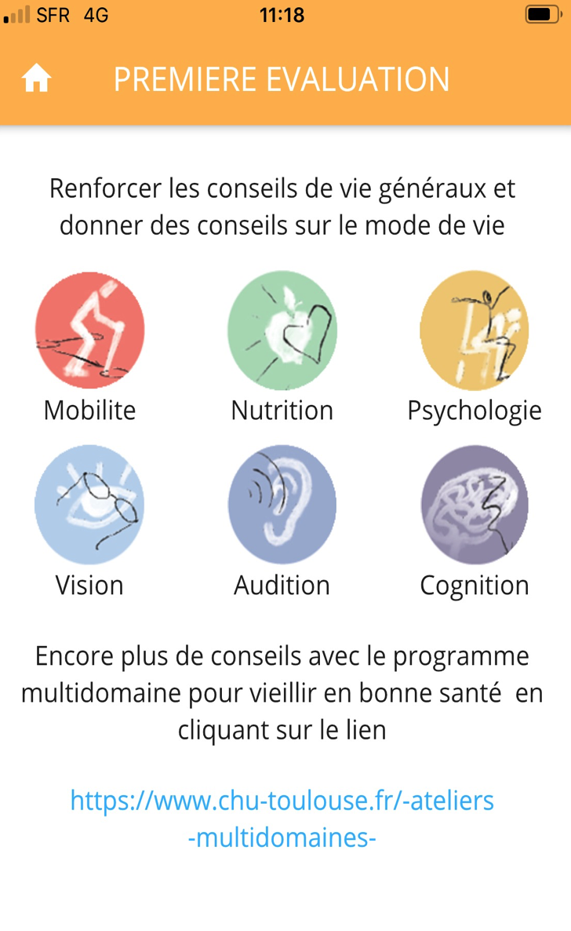
Résultats à l’issue de l’étape1 Un exemple sur ICOPE Monitor

Slide 16
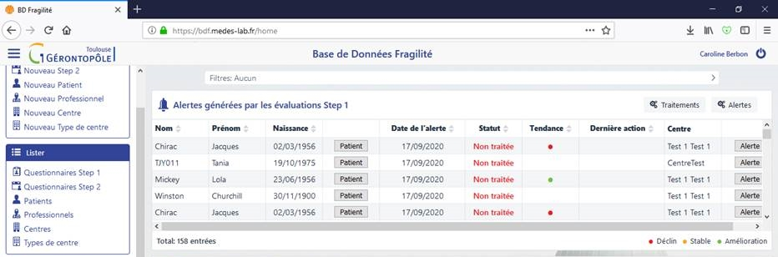
Suivi des patients via la base de données ICOPE
Accès à la base de données pour tous les professionnels de santé
Suivi des patients et leurs alertes en temps réel en totale autonomie et décider de la prise en charge nécessaire : https://icope.chu-toulouse.fr/home
Notes:
Cette image montre la page d’accueil de la base de données où les professionnels peuvent voir le détail des Step1 réalisés et leur niveau d’alerte. Ils peuvent ainsi traiter les alertes et si besoin contacter le senior ou son médecin traitant. En région Occitanie, pour accompagner les professionnels de santé dans ce suivi, si le professionnel n’a pas le temps de faire le suivi de ses patients en autonomie, il peut demander l’accompagnement d’une équipe infirmière expérimentée de la plateforme de télésuivi ICOPE du Gérontopôle de Toulouse. Ces infirmières accompagnent également les seniors qui réalisent leur Step1 en auto-évaluation.

Slide 17
Caractéristiques des seniors ayant eu au moins 1 étape1 (N= 17 528) Données de la base de données entre 01/01/2020 et 31/03/2022 inclus en excluant les patients inclus dans le projet INSPIRE T
Moyenne d’âge: 76 ± 10.5 ans, 60.8% femmes
93,1% des seniors, soit 16 316, avaient au moins une alerte au Step1 initial
1 791 étape2 ont été enregistrés dans la base de données pour 1 351 (8,3%) seniors ayant eu une étape1 en alerte
Domaines de la capacité intrinsèque testés | Nombre de participants présentant une anomalie potentielle (sur 17 528 participants)
Vision | 11 165 (63.7%) (37.5 % perte rec)
Cognition | 9 947 (56,7%) (Obj 32.6%)
Audition | 8 840 (50,4%) (38% perte rec)
Humeur | 6 862 (39,1%)
Mobilité | 5 937 (33,9%)
Vitalité/nutrition | 3 342 (19,1%)

Slide 18
ICOPE une opportunité…
Pour permettre au plus grand nombre de vieillir en bonne santé
ICOPE apporte aux personnes à risque un suivi continu, AVANT que ne survienne le déclin d’une fonction. C’est à ce stade que la prévention est la plus efficace.
Pour réformer en profondeur notre système de santé avec
Plus de place à la prévention
Amélioration lien ville/hôpital
Exercice des soins coordonné

Slide 19
Points clés
Qu’est ce qu’ ICOPE?
Un programme de prévention de la perte d’autonomie dès 60 ans basé sur la surveillance de 6 fonctions tous les 6 mois
Comment s'effectue le dépistage?
A l’aide d’outils numériques ICOPE Monitor (accessibles gratuitement sur les stores) et Icopebot (robot conversationnel sur internet)
Comment se former ?
Step1 : accessible à tout professionnel
Step2 : en e-learning sur inscription pour les professionnel de santé exclusivement
Lien plateforme e-learning : https://www.icope-formation.com/
Comment me rémunérer ?
Après signature d’une convention avec le porteur du projet ICOPE En utilisant les outils numériques
Selon une grille de rémunération nationale

Slide 20

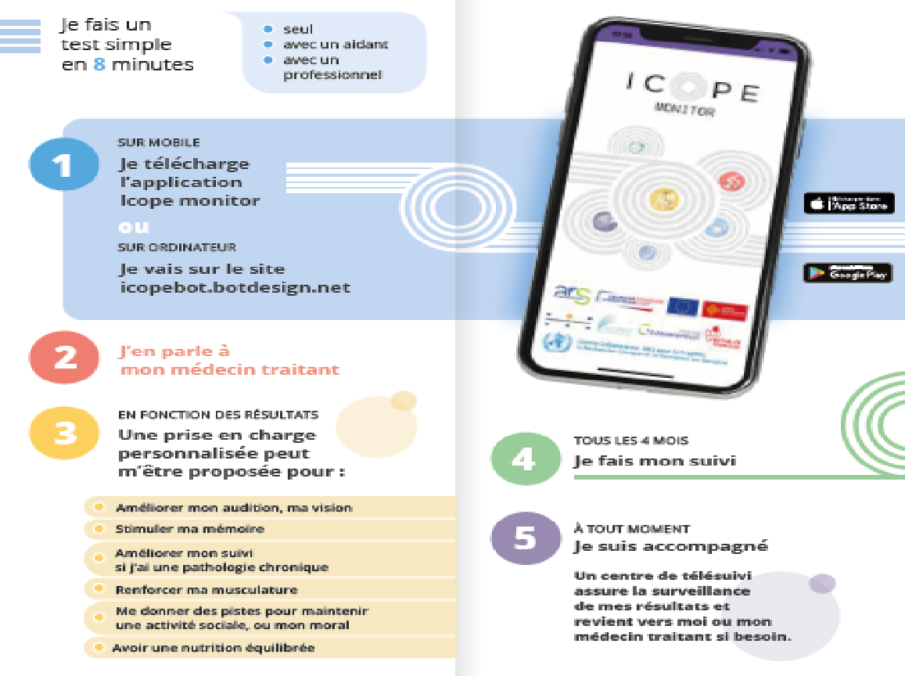
Boite à outils ICOPE
Vidéo de présentation de ICOPE Monitor : https://youtu.be/09IgFoLC1JE
Vidéo de la réalisation de l’étape1 : https://www.dropbox.com/s/qtua89acu1tag4m/Simulation%20entretien.mp4?dl=0
Vidéo du lever de chaise : https://www.youtube.com/watch?v=pyd3w6KBIL0
Application :
Inscription d’un professionnel : https://www.youtube.com/watch?v=xYFJ1Ik0aJ8
Inscription d’un nouveau participant : https://www.youtube.com/watch?v=-aQKlc_7Ndk
Plaquette à télécharger pour les participants
Dropbox mise à disposition des professionnels

Slide 21
Contacts ERVPD
Céline Mathieu – Chef de projet ERVPD - mathieu.ce@chu-toulouse.fr - 05 61 77 70 14
Justine de Kerimel – Chef de projet ERVPD – dekerimel.j@chu-toulouse.fr - 05 61 77 70 12
Neda Tavassoli – Praticien hospitalier PharmD – tavassoli.n@chu-toulouse.fr - 05 61 77 70 13
Caroline Berbon – IPA ERVPD – berbon.c@chu-toulouse.fr - 05 61 77 70 17
Pour en savoir plus concernant le programme ICOPE, télécharger le manuel de l’OMS :
https://apps.who.int/iris/bitstream/handle/10665/329945/9789290313274-fre.pdf?sequence=5&isAllowed=y

